Slide 1
Eine andere Uni ist möglich!
Wie kann ich die Uni nachhaltiger machen?

Slide 2
Ablauf
Input-Vortrag: Wie müssen sich Hochschulen verändern, damit Klimaschutz gelingen kann? – Lilly Gothe
Beispiele: Was an der JGU verändert werden kann und konnte
Austausch: Wie könnt ihr aktiv werden?

Slide 3
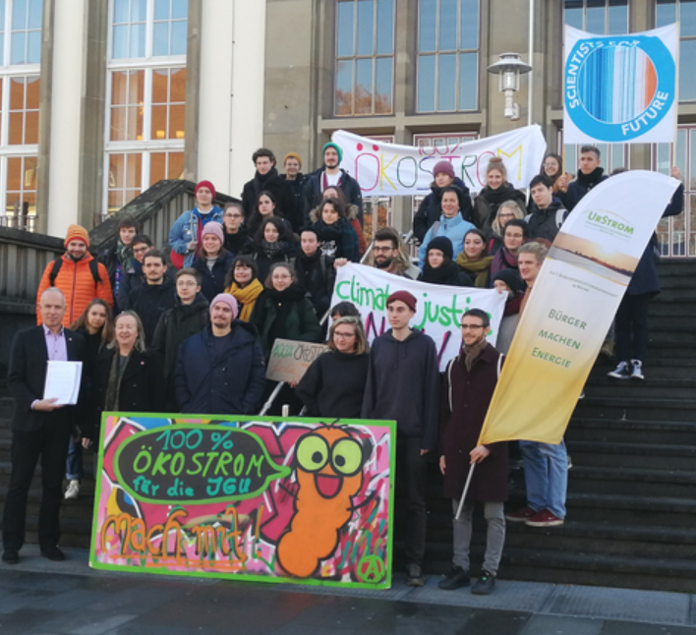

Slide 5
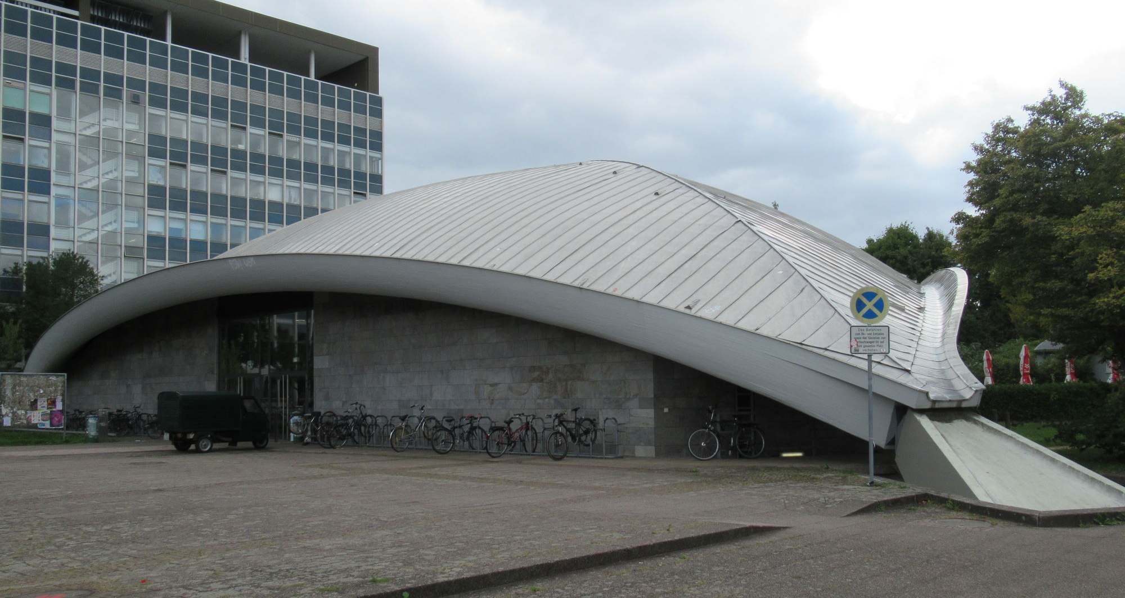
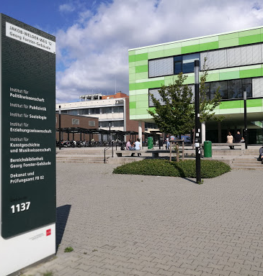
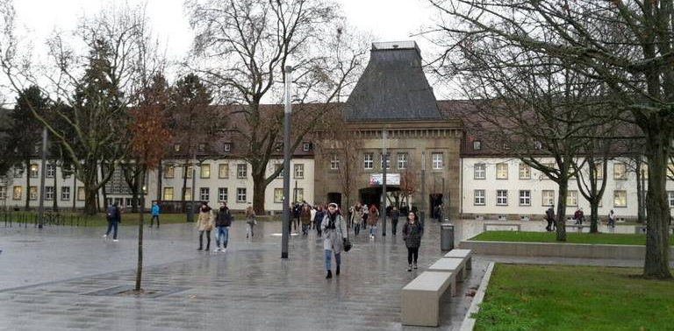

Slide 6
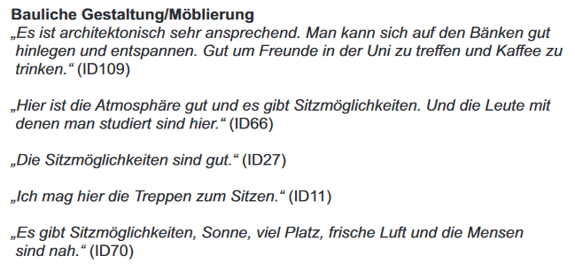
Positiv
(Ergebnisse des Projekts Freiraum Campus – Georg Forster Gebäude)

Slide 7
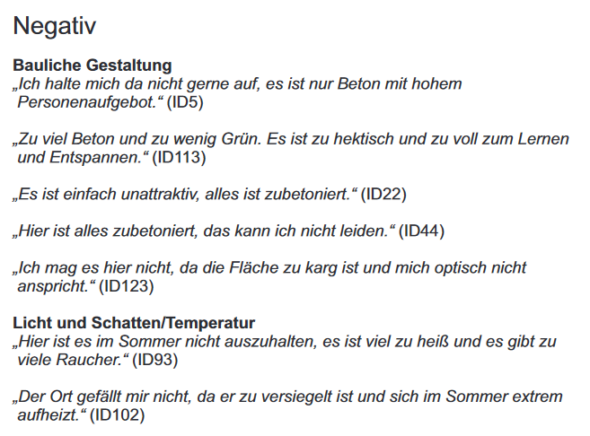
(Ergebnisse des Projekts Freiraum Campus – Georg Forster Gebäude)

Slide 8
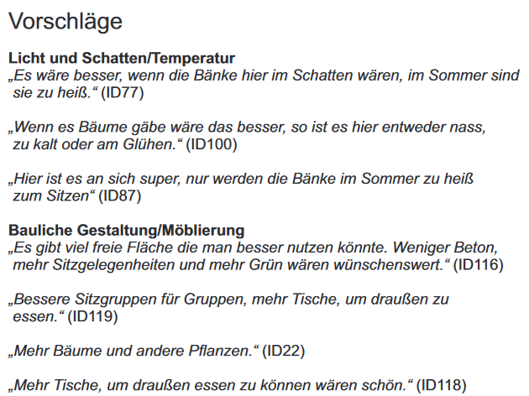
(Ergebnisse des Projekts Freiraum Campus – Georg Forster Gebäude)

Slide 9
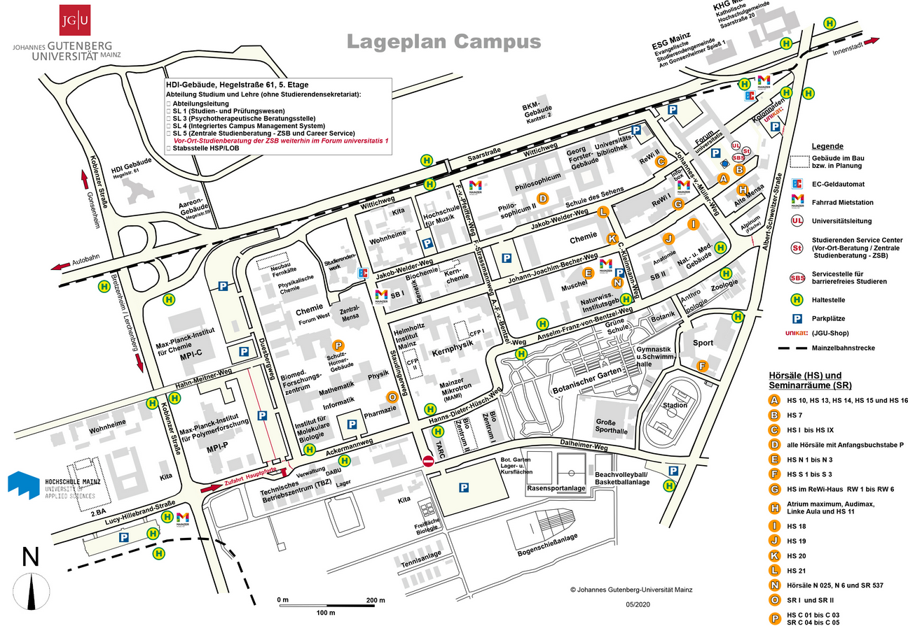

Slide 10
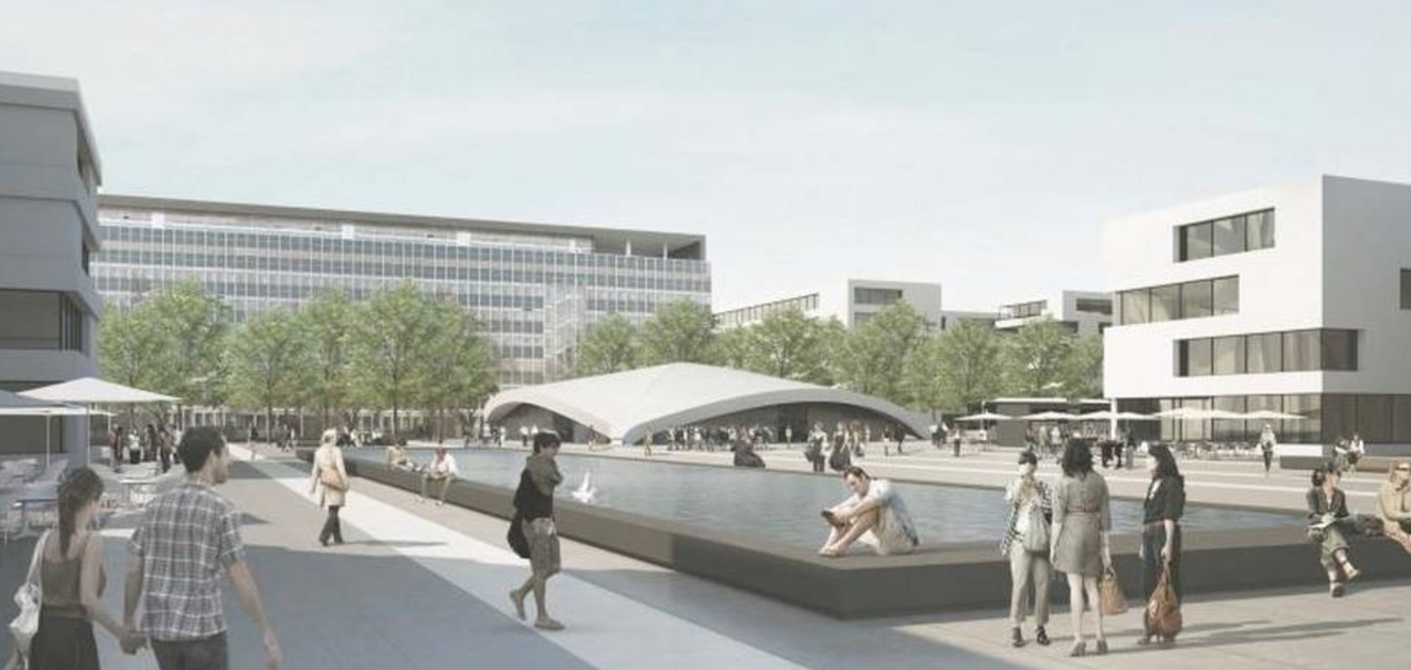
Plan des LBB

Slide 11
Ganz schön heiß hier in der prallen Sonne, der Beton heizt sich immer so auf. Ein paar schattenspendende Bäume wären echt hammer, dann kann man auch gleich viel besser lernen...
Hab ich das nicht alles schon damals beim GfG kritisiert?!!?
Plan des LBB

Slide 12
A. Sinner, Allgemeine Zeitung (2019): Vorschläge zur neuen Campus-Mitte: Wald statt Beton

Slide 13
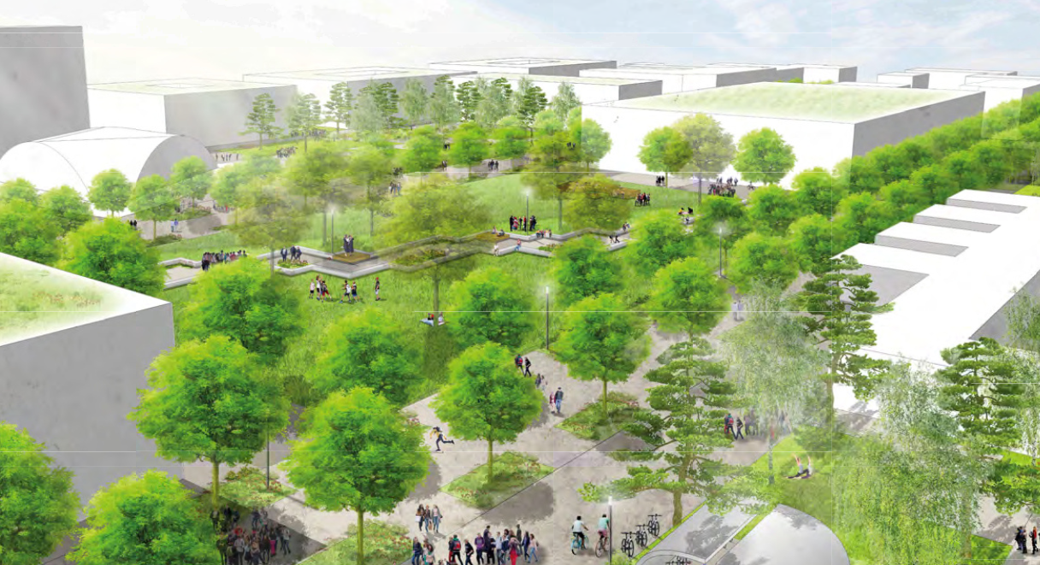
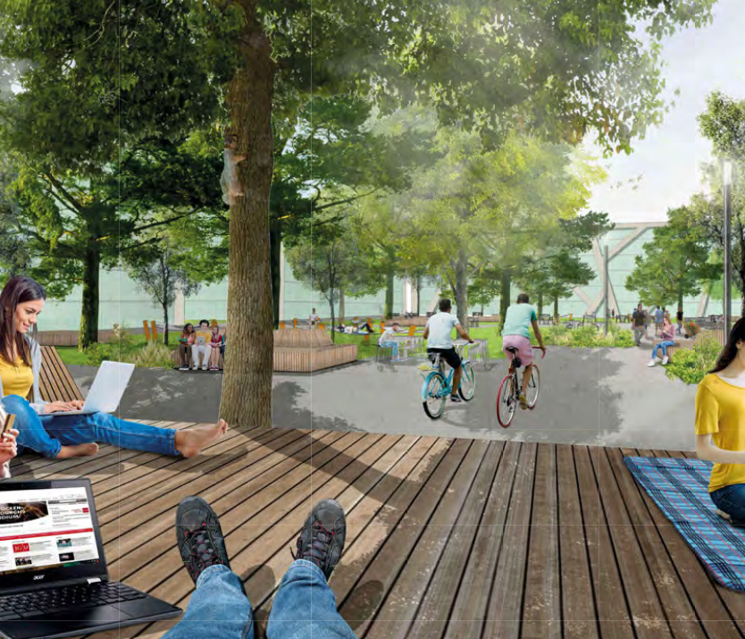
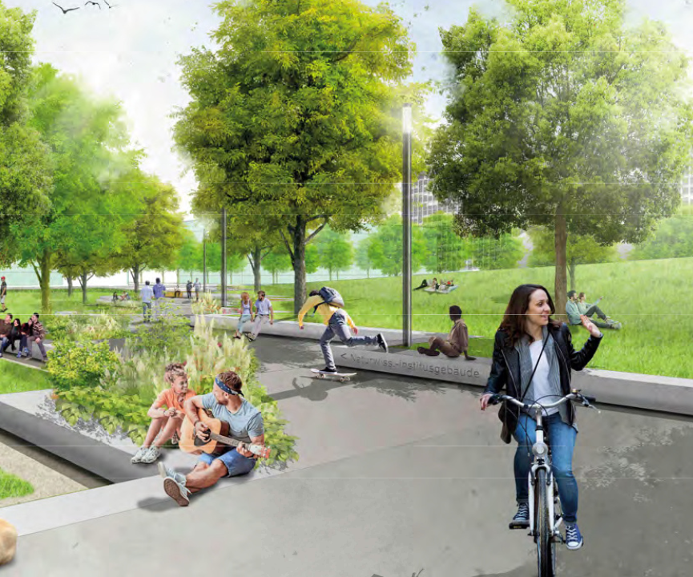

Slide 14
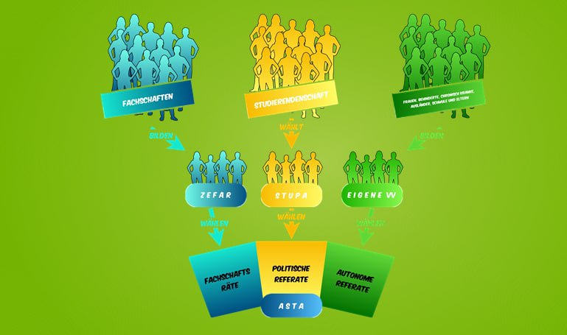

Slide 15
@oekocampusjgu
Wie könnt ihr uns erreichen?
oekologie@asta.uni-mainz.de

Slide 16
30. April, 17 Uhr
politikundgesellschaft-mainz.riseup.net
06. Mai, 18 Uhr

